Slide 1
Orvosi képfeldolgozáshoz kapcsolódó algoritmusok fejlesztése
Harangi Balázs
Ph.D. hallgató
Témavezető: Dr. Hajdu András
Ph.D. konferencia
Magyarország, Hollókő
2013. április 04.

Slide 2
Kutatási területek
Szemfenék felvételen a vakfolt helyének pontos detektálása.
Cukorbetegséghez kapcsolódó kóros elváltozások automatikus detektálása.
Hőkamerával készített felvételen a szemmozgató izmok abnormális működésének a detektálása.

Slide 3
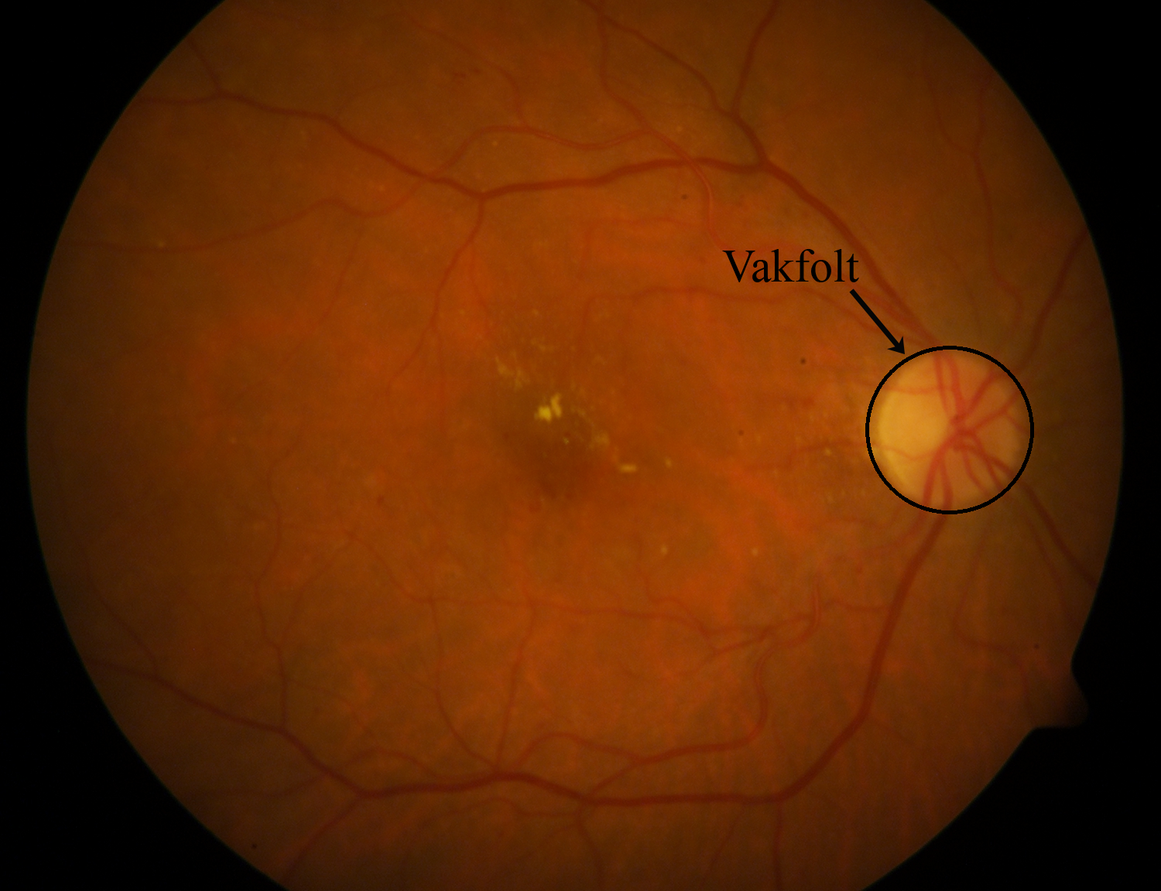
I. Vakfolt detektálása

Slide 4
I. Vakfolt detektálása
Problémát a páciensek rassz, kor, nembeli diverzitása okozza, ami miatt az irodalmi vakfolt detektáló algoritmusok közül egyik sem tud 100%-os pontosságot elérni.
Az ötlet, hogy próbáljuk kiválasztani mindig azt a detektáló algoritmus(oka)t, amelyek éppen jól detektálták a vakfolt helyét.

Slide 5
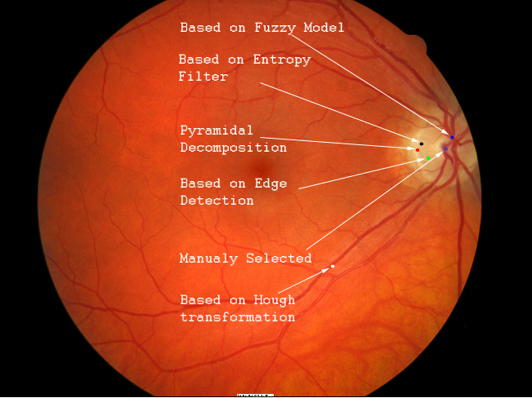
I. Vakfolt detektálása
Egyszerű többségi szavazás
B. Harangi, R. J. Qureshi, A. Csutak, T. Peto, A. Hajdu: Automatic Detection Of The Optic Disc Using Majority Voting In A Collection Of Optic Disc Detectors, 7th IEEE International Symposium on Biomedical Imaging (ISBI 2010), Rotterdam, The Netherlands, 2010, pp. 1329-1332.

Slide 6
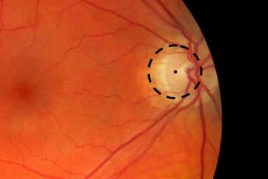
I. Vakfolt detektálása
Egyszerű többségi szavazás
B. Harangi, R. J. Qureshi, A. Csutak, T. Peto, A. Hajdu: Automatic Detection Of The Optic Disc Using Majority Voting In A Collection Of Optic Disc Detectors, 7th IEEE International Symposium on Biomedical Imaging (ISBI 2010), Rotterdam, The Netherlands, 2010, pp. 1329-1332.

Slide 7
I. Vakfolt detektálása
Egyszerű többségi szavazás
Test databases | Optic Disc detector algorithms
 | OD_{pd} | OD_{ed} | OD_{fv} | OD_{ef} | OD_{ht} | Combined system
Diaretdb0 | 89% | 76% | 79% | 94% | 75% | 96%
Diaretdb1 | 88% | 77% | 78% | 96% | 79% | 97%
Drive | 84% | 98% | 80% | 98% | 84% | 100%
Total average | 88% | 81% | 79% | 95% | 78% | 97%
B. Harangi, R. J. Qureshi, A. Csutak, T. Peto, A. Hajdu: Automatic Detection Of The Optic Disc Using Majority Voting In A Collection Of Optic Disc Detectors, 7th IEEE International Symposium on Biomedical Imaging (ISBI 2010), Rotterdam, The Netherlands, 2010, pp. 1329-1332.

Slide 8
I. Vakfolt detektálása
Egyszerű többségi szavazás
Test databases | Optic Disc detector algorithms
 | OD_{pd} | OD_{ed} | OD_{fv} | OD_{ef} | OD_{ht} | Combined system
Diaretdb0 | 38.70 | 51.00 | 42.19 | 26.43 | 23.86 | 15.84
Diaretdb1 | 37.44 | 54.35 | 50.77 | 28.38 | 25.07 | 17.54
Drive | 45.57 | 17.38 | 52.92 | 27.51 | 24.23 | 15.02
Total average | 39.80 | 44.74 | 47.25 | 27.29 | 24.33 | 16.10
B. Harangi, R. J. Qureshi, A. Csutak, T. Peto, A. Hajdu: Automatic Detection Of The Optic Disc Using Majority Voting In A Collection Of Optic Disc Detectors, 7th IEEE International Symposium on Biomedical Imaging (ISBI 2010), Rotterdam, The Netherlands, 2010, pp. 1329-1332.

Slide 9
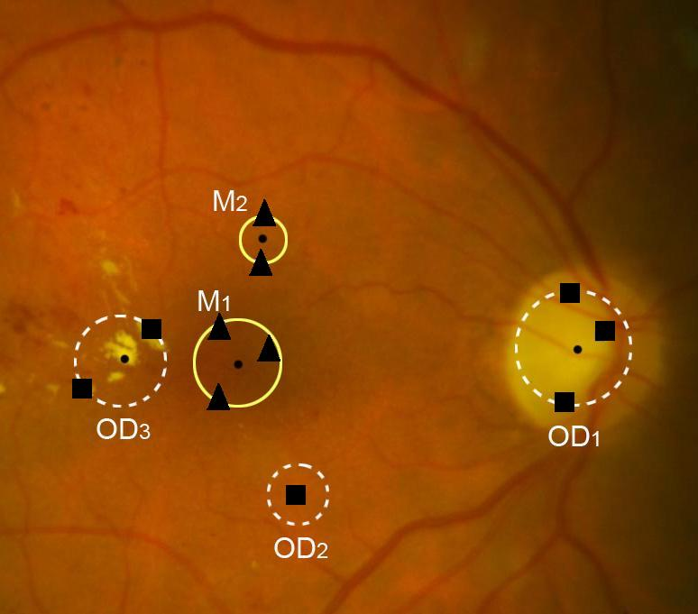
I. Vakfolt detektálása
2. Egyszerű többségi szavazás és a geometria felhasználása
R. J. Qureshi, L. Kovacs, B. Harangi, B. Nagy, T. Peto, A. Hajdu: Combining algorithms for automatic detection of optic disc and macula in fundus images, ELSEVIER Computer Vision and Image Understanding”, Computer Vision and Image Understanding, vol. 116, no. 1, pp 138-145, 2012, IF. 2.404.

Slide 10
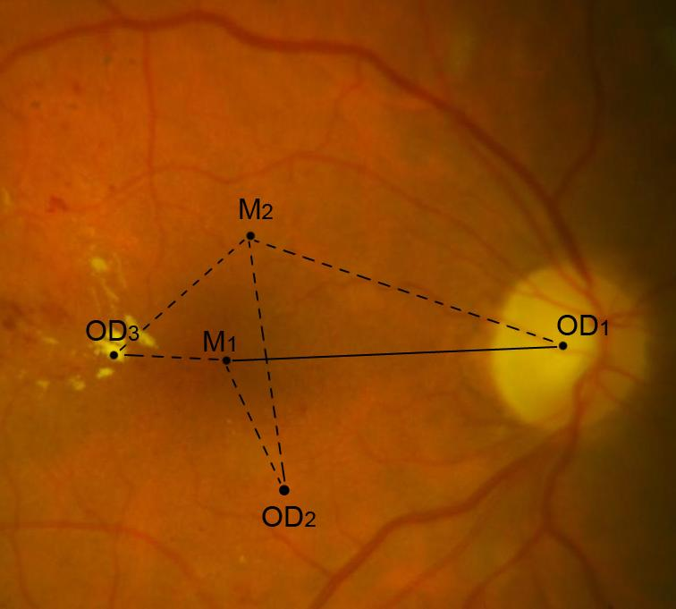
I. Vakfolt detektálása
2. Egyszerű többségi szavazás és a geometria felhasználása
R. J. Qureshi, L. Kovacs, B. Harangi, B. Nagy, T. Peto, A. Hajdu: Combining algorithms for automatic detection of optic disc and macula in fundus images, ELSEVIER Computer Vision and Image Understanding”, Computer Vision and Image Understanding, vol. 116, no. 1, pp 138-145, 2012, IF. 2.404.

Slide 11
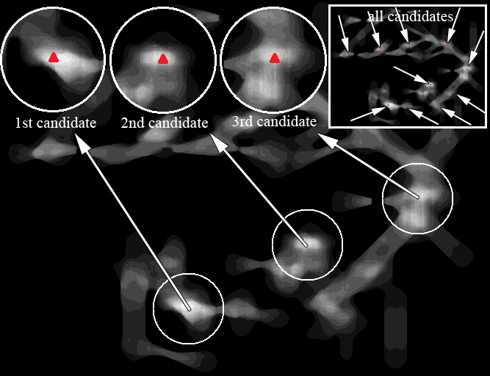
I. Vakfolt detektálása
3. Több jelölt állítása és maximális súlyú klikk keresése
B. Harangi, A. Hajdu: Improving the accuracy of optic disc detection by finding maximal weighted clique of multiple candidates of individual detectors, 9th IEEE International Symposium on Biomedical Imaging (ISBI 2012), Barcelona, Spain, 2012, pp. 602-605.

Slide 12
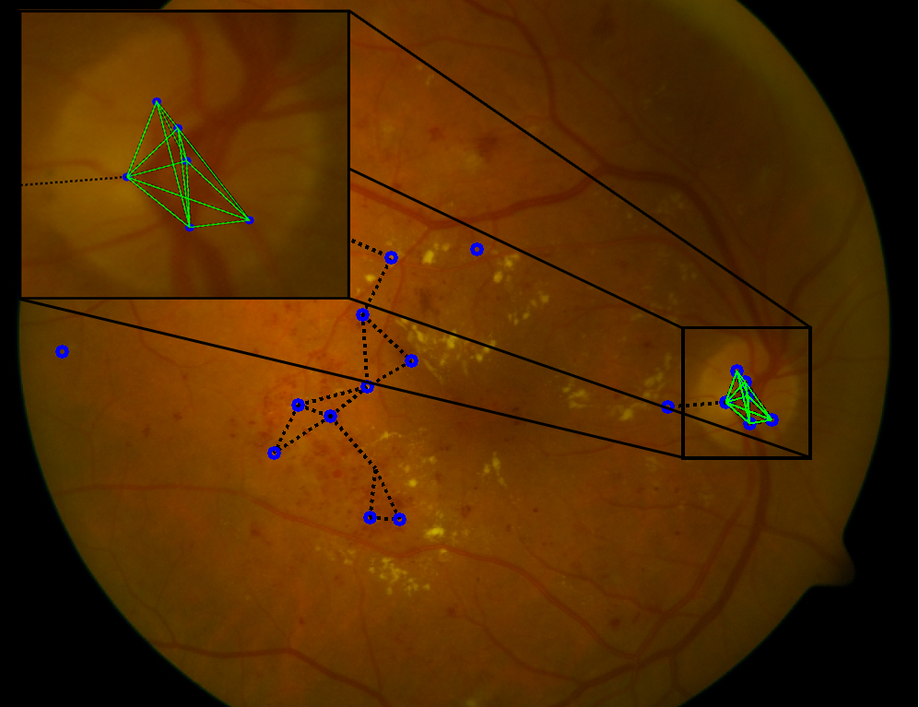
I. Vakfolt detektálása
3. Több jelölt állítása és maximális összsúlyú klikk keresése
B. Harangi, A. Hajdu: Improving the accuracy of optic disc detection by finding maximal weighted clique of multiple candidates of individual detectors, 9th IEEE International Symposium on Biomedical Imaging (ISBI 2012), Barcelona, Spain, 2012, pp. 602-605.

Slide 13
I. Vakfolt detektálása
3. Több jelölt állítása és maximális összsúlyú klikk keresése
 | DiaretDB0 |  | DiaretDB1
 | primary | secondary | primary | secondary
OD_{decomp} | 96.15% | 37.11 | 91.01% | 40.26
OD_{edge} | 83.84% | 38.67 | 80.89% | 26.50
OD_{entropy} | 95.38% | 29.40 | 95.50% | 25.43
OD_{kNN} | 94.61% | 18.40 | 91.01% | 26.50
OD_{fuzzy} | 56.15% | 48.51 | 59.55% | 43.45
OD_{hough} | 90.76% | 39.11 | 93.25% | 39.69
OD_{circle} | 88.46% | 18.13 | 87.64% | 20.00
majority voting | 97.69% FP = 3 | 16.36 | 94.38% FP = 5 | 16.93
proposed model | 98.46% FP = 2 | 10.38 | 98.87% FP=1 | 10.60
B. Harangi, A. Hajdu: Improving the accuracy of optic disc detection by finding maximal weighted clique of multiple candidates of individual detectors, 9th IEEE International Symposium on Biomedical Imaging (ISBI 2012), Barcelona, Spain, 2012, pp. 602-605.

Slide 14
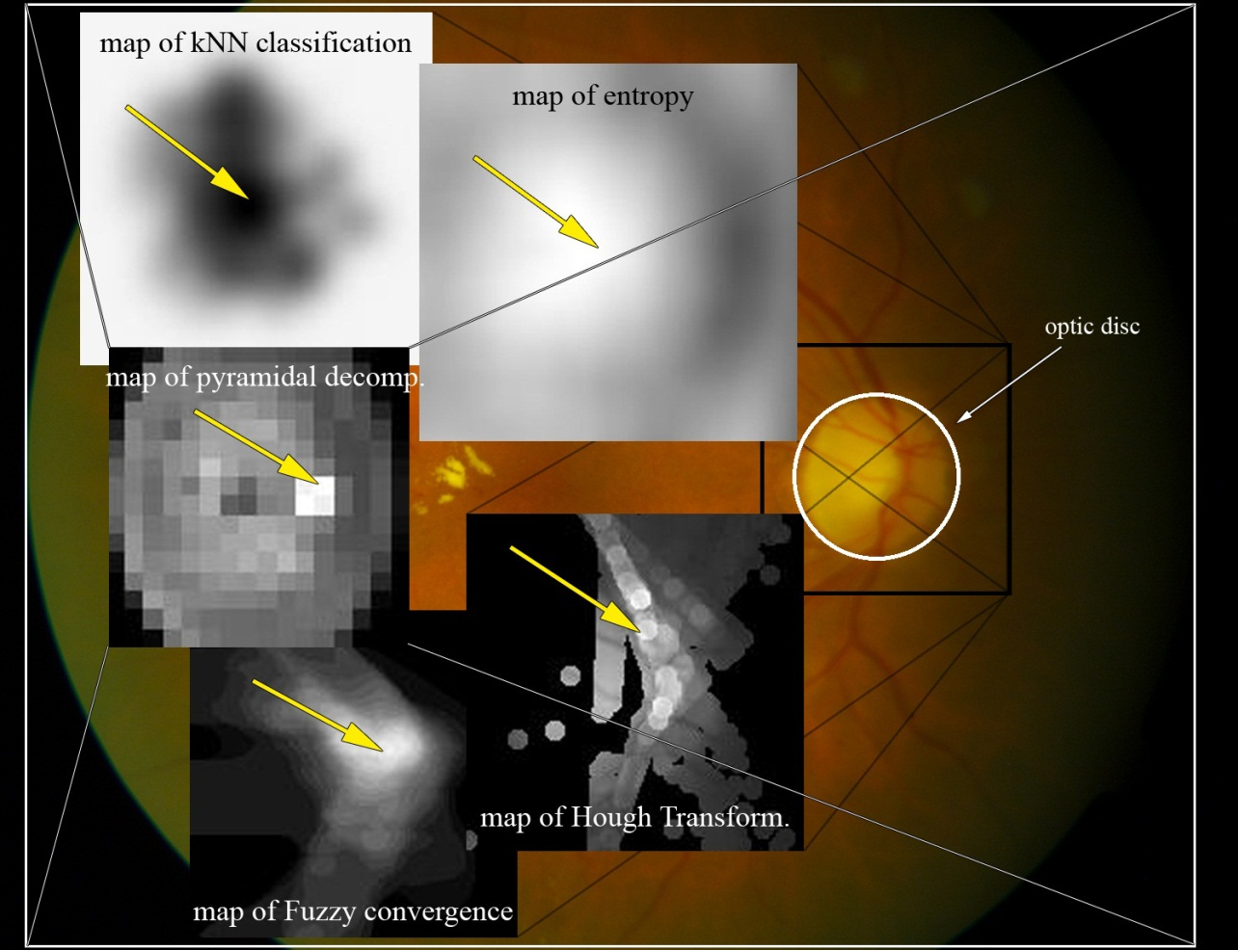
I. Vakfolt detektálása
4. Valószínűségi mezők generálása és kombinálása

Slide 15
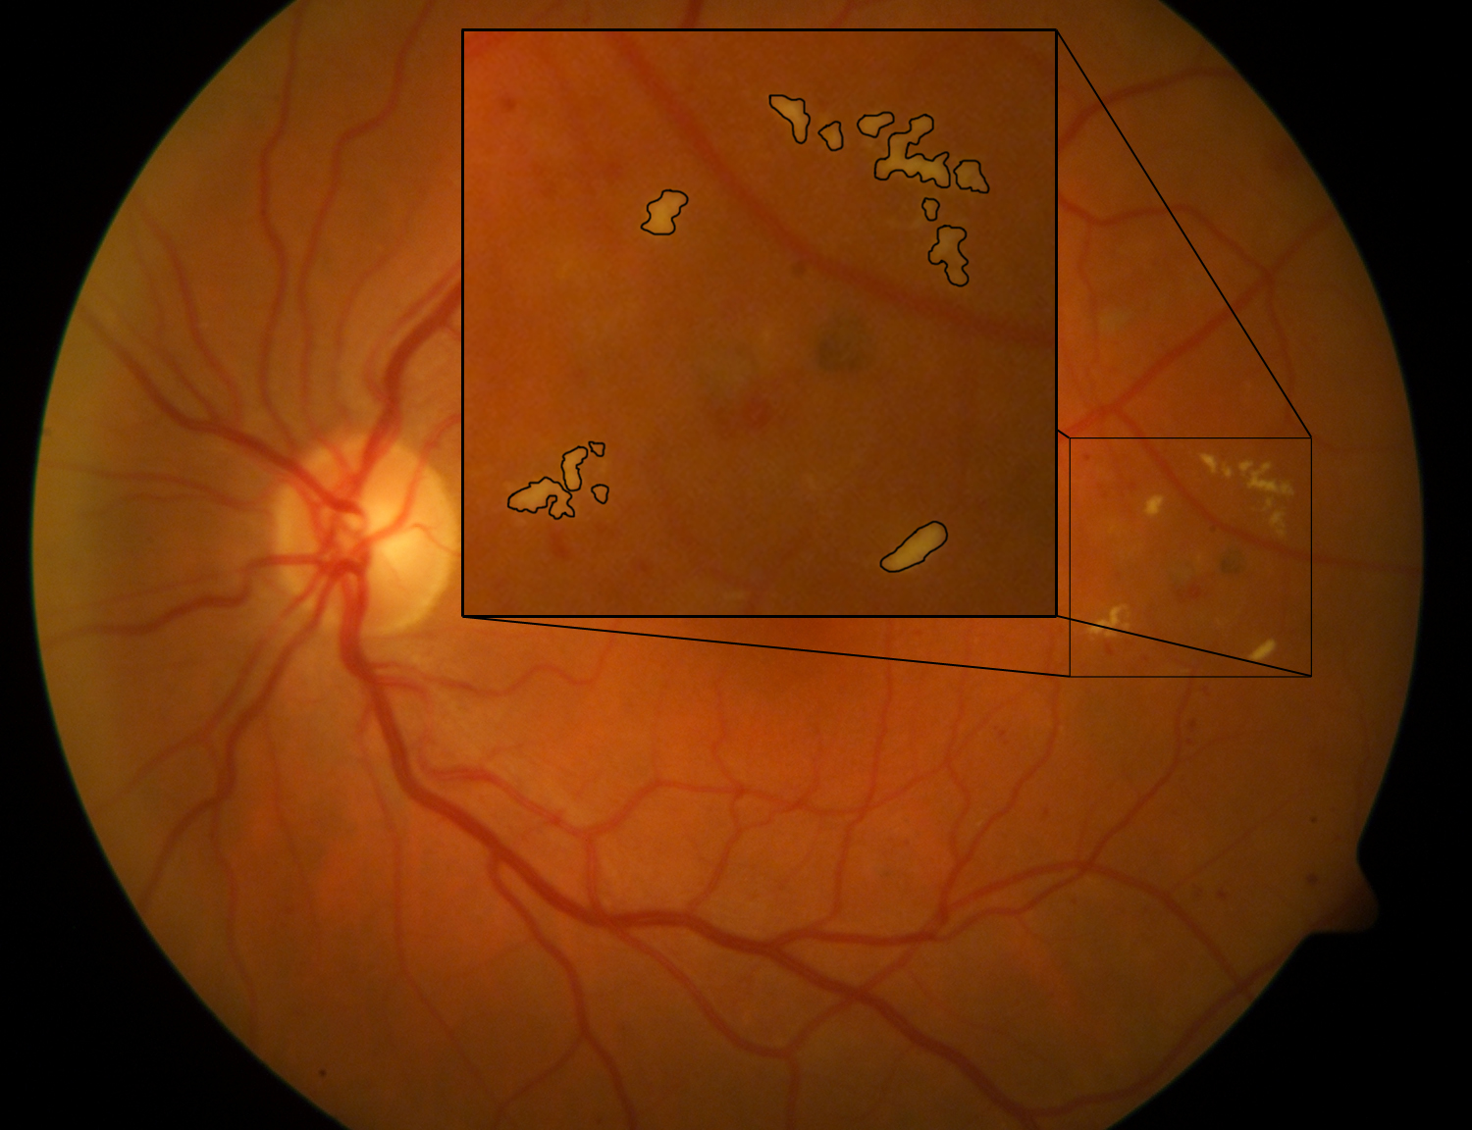
II. Exudátumok detektálása

Slide 16
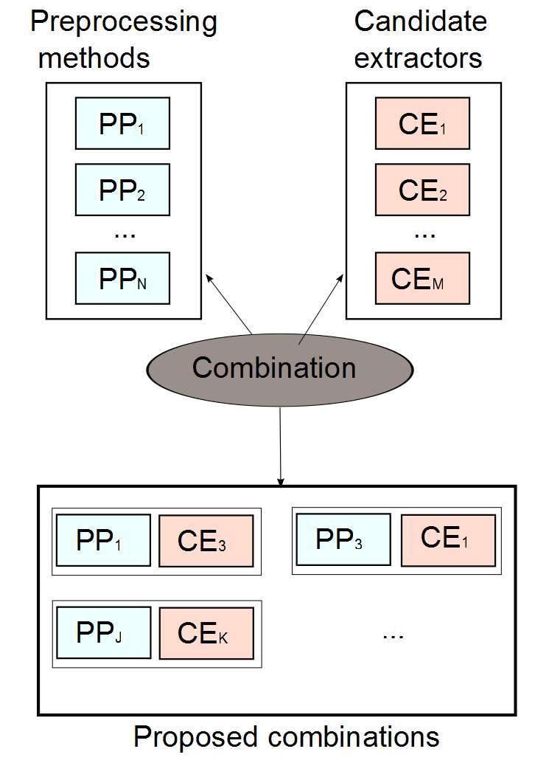
II. Exudátumok detektálása
1. Összetett rendszer alapú detektálás
B. Nagy, B. Harangi, B. Antal, A. Hajdu: Ensemble-based exudate detection in color fundus images, 7th International Symposium on Image and Signal Processing and Analysis (ISPA 2011), Dubrovnik, Croatia, 2011, pp. 700-703.

Slide 17
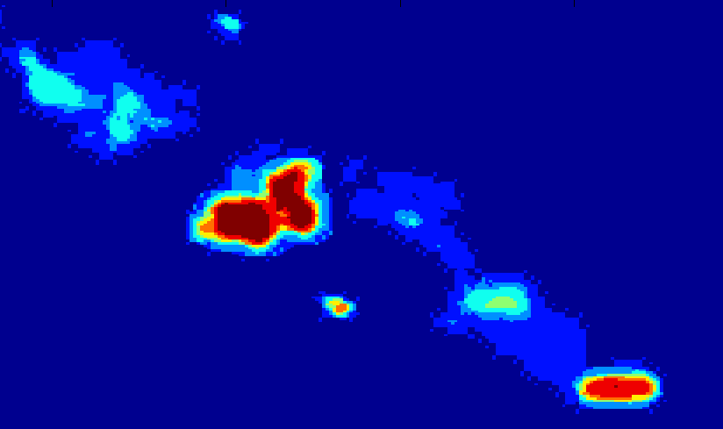
II. Exudátumok detektálása
1. Összetett rendszer alapú detektálás
B. Nagy, B. Harangi, B. Antal, A. Hajdu: Ensemble-based exudate detection in color fundus images, 7th International Symposium on Image and Signal Processing and Analysis (ISPA 2011), Dubrovnik, Croatia, 2011, pp. 700-703.

Slide 18
II. Exudátumok detektálása
1. Összetett rendszer alapú detektálás
 | Sensitivity | PPV | FScore
Mo | 0.76 | 0.59 | 0.67
Om | 0.40 | 0.91 | 0.56
CTF | 0.19 | 0.92 | 0.31
FCM | 0.49 | 0.09 | 0.16
NB | 0.82 | 0.06 | 0.11
SMF | 0.38 | 0.04 | 0.07
SMC | 0.51 | 0.05 | 0.10
HE | 0.38 | 0.10 | 0.15
Ensemble | 0.72 | 0.77 | 0.75
B. Nagy, B. Harangi, B. Antal, A. Hajdu: Ensemble-based exudate detection in color fundus images, 7th International Symposium on Image and Signal Processing and Analysis (ISPA 2011), Dubrovnik, Croatia, 2011, pp. 700-703.

Slide 19
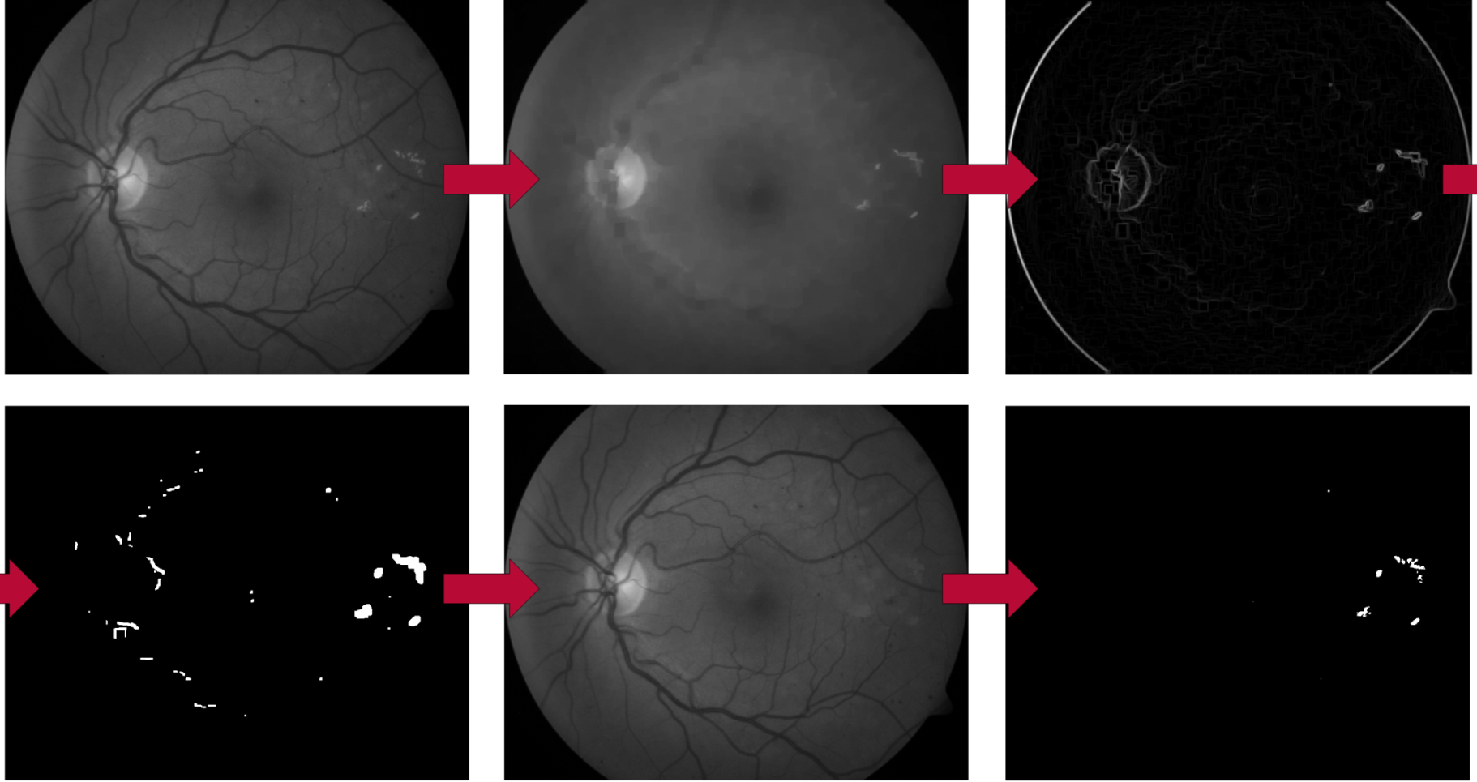
II. Exudátumok detektálása
2. Pixel szintű detektálás
B. Harangi, B. Antal, A. Hajdu: Automatic Exudate Detection with Improved Naïve-Bayes Classifier, 25th IEEE International Symposium on Computer-Based Medical System (CBMS 2012), Rome, Italy, 2012, pp. 1-4.

Slide 20
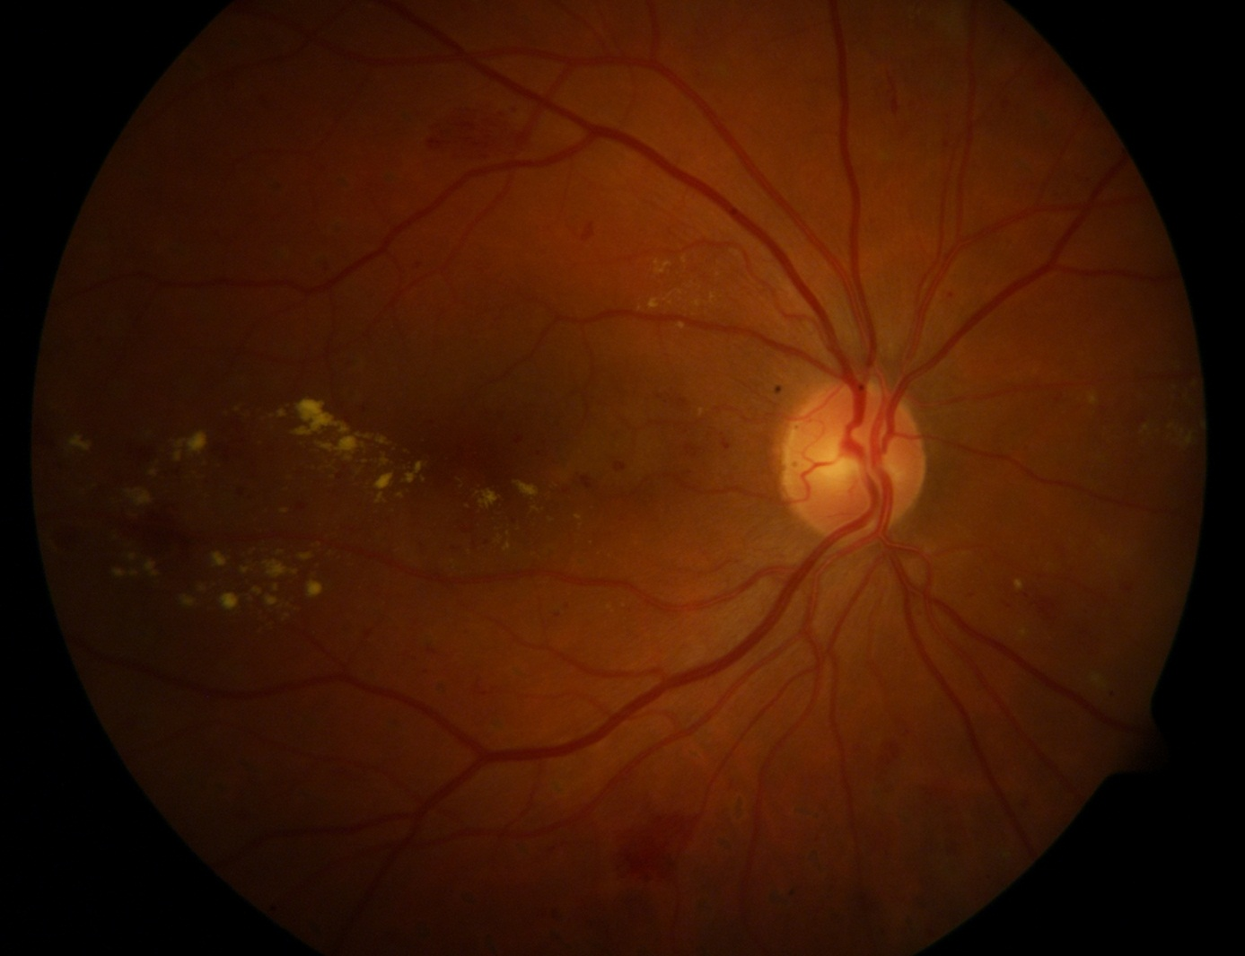
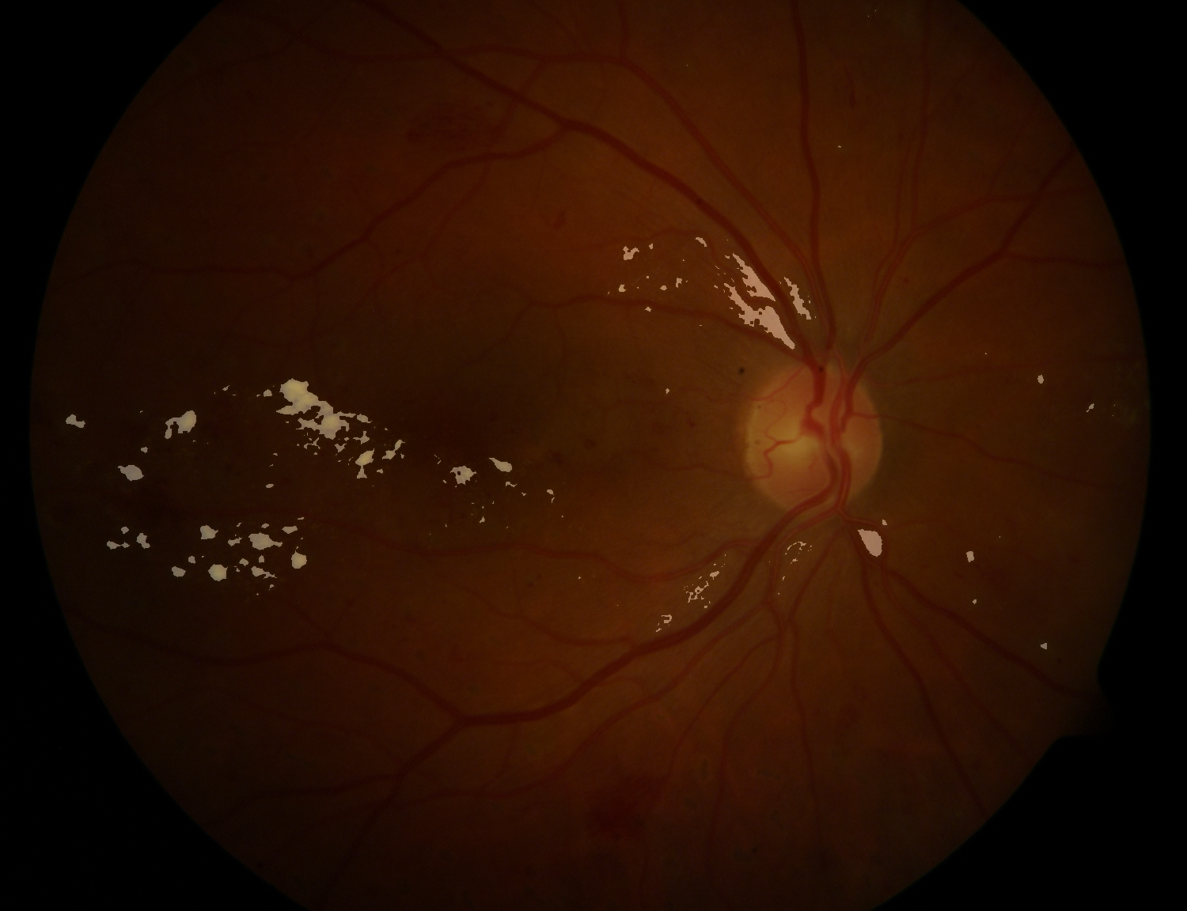
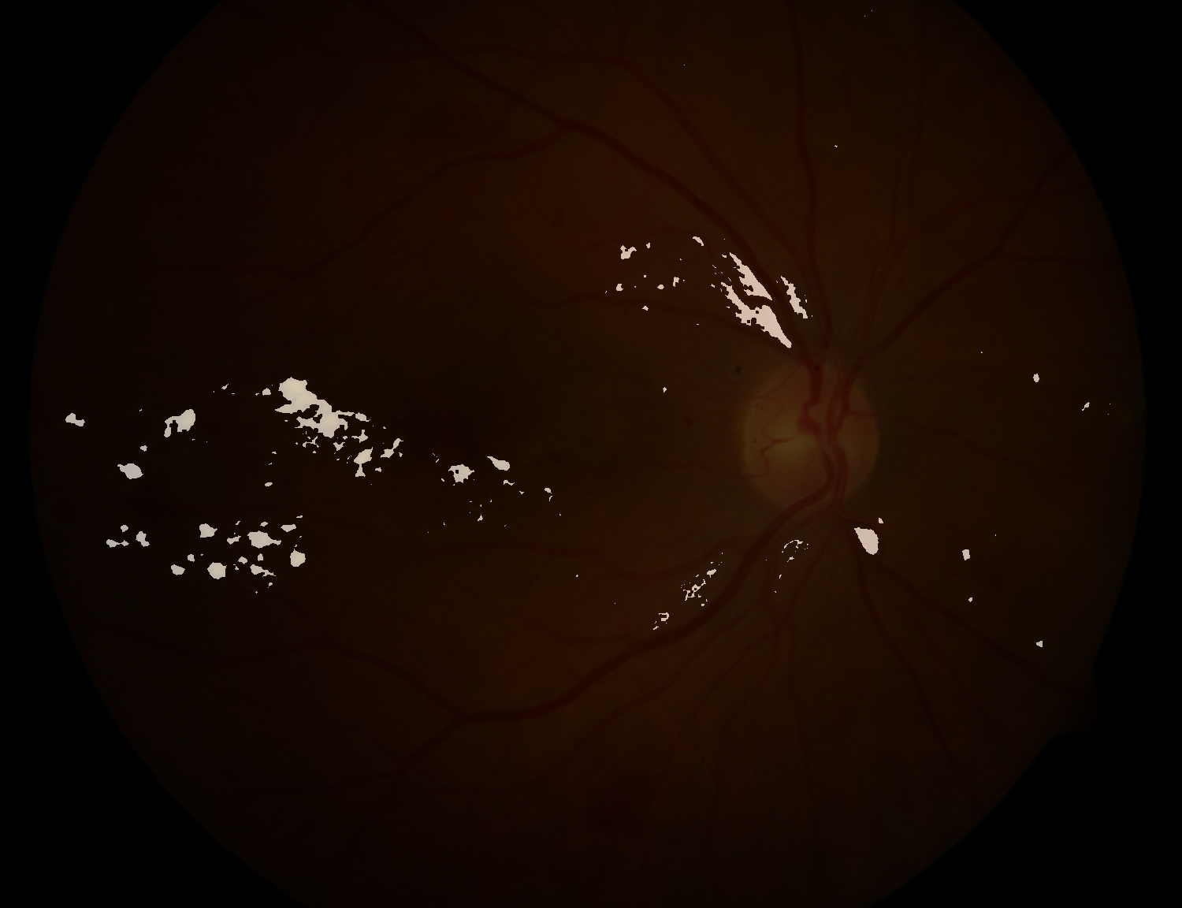
II. Exudátumok detektálása
2. Pixel szintű detektálás
B. Harangi, B. Antal, A. Hajdu: Automatic Exudate Detection with Improved Naïve-Bayes Classifier, 25th IEEE International Symposium on Computer-Based Medical System (CBMS 2012), Rome, Italy, 2012, pp. 1-4.

Slide 21
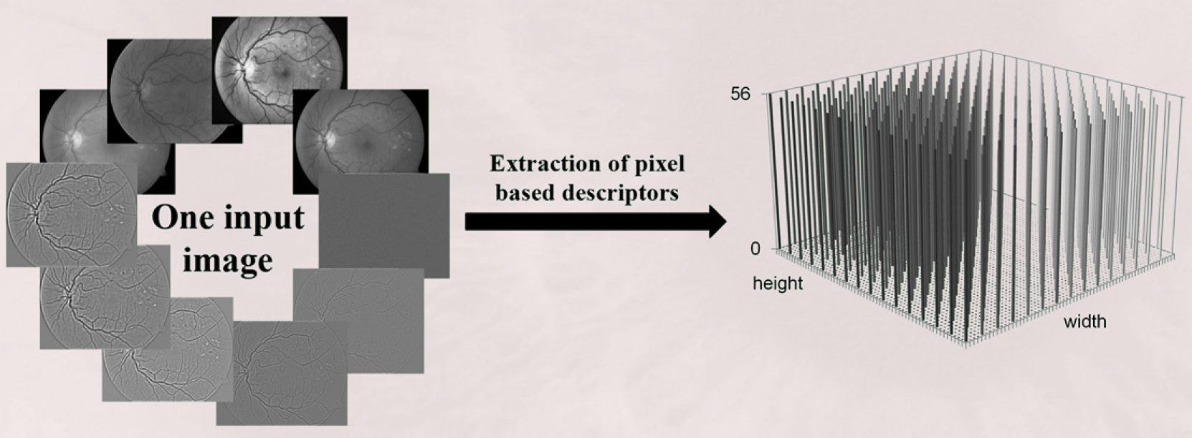
II. Exudátumok detektálása
2. Pixel szintű detektálás
B. Harangi, B. Antal, A. Hajdu: Automatic Exudate Detection with Improved Naïve-Bayes Classifier, 25th IEEE International Symposium on Computer-Based Medical System (CBMS 2012), Rome, Italy, 2012, pp. 1-4.

Slide 22
II. Exudátumok detektálása
2. Pixel szintű detektálás
 | Sensitivity | PPV | F-Score
Proposed method | 0.63 | 0.85 | 0.72
Walter [1] | 0.76 | 0.59 | 0.67
Sopharak [2] | 0.40 | 0.91 | 0.56
Welfer [3] | 0.19 | 0.92 | 0.31
Jaafar [7] | 0.89 | 0.09 | 0.17
Sopharak [4] | 0.49 | 0.09 | 0.16
Sopharak [5] | 0.82 | 0.06 | 0.11
Sánchez [6] | 0.38 | 0.10 | 0.15
B. Harangi, B. Antal, A. Hajdu: Automatic Exudate Detection with Improved Naïve-Bayes Classifier, 25th IEEE International Symposium on Computer-Based Medical System (CBMS 2012), Rome, Italy, 2012, pp. 1-4.

Slide 23
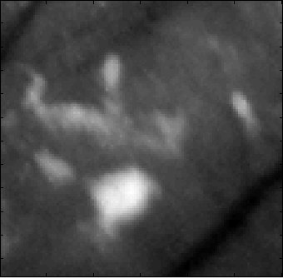
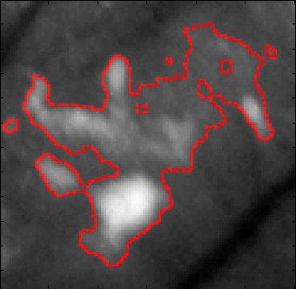
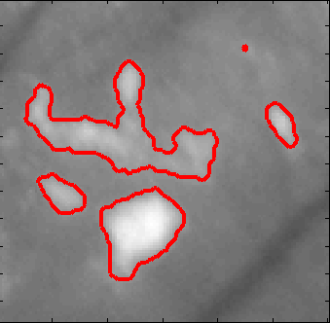
II. Exudátumok detektálása
3. Aktív kontúr és régió szintű osztályozás
B. Harangi, I. Lazar, A. Hajdu: Automatic Exudate Detection Using Active Contour Model and Regionwise Classification, 34th Annual International Conference of the Engineering in Medicine and Biology Society (EMBC 2012), San-Diego, California, USA, 2012, pp. 5951-5954.

Slide 24
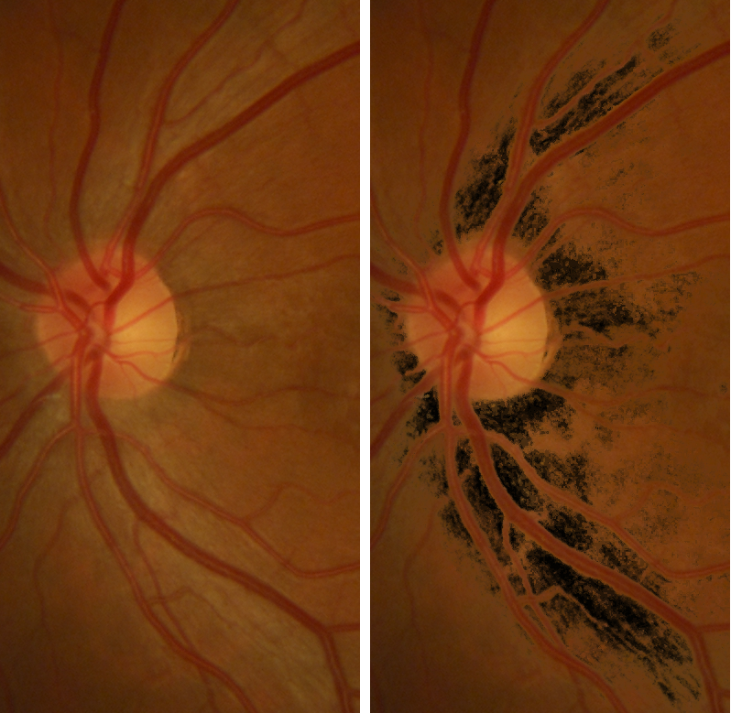
II. Exudátumok detektálása
3. Aktív kontúr és régió szintű osztályozás
B. Harangi, I. Lazar, A. Hajdu: Automatic Exudate Detection Using Active Contour Model and Regionwise Classification, 34th Annual International Conference of the Engineering in Medicine and Biology Society (EMBC 2012), San-Diego, California, USA, 2012, pp. 5951-5954.

Slide 25
II. Exudátumok detektálása
3. Aktív kontúr és régió szintű osztályozás
 | F-Score | Sensitivity | PPV
Proposed method | 0.75 | 0.75 | 0.75
Walter [1] | 0.67 | 0.76 | 0.59
Sopharak [2] | 0.56 | 0.40 | 0.91
Welfer [3] | 0.31 | 0.19 | 0.92
Jaafar [7] | 0.17 | 0.89 | 0.09
Sopharak [4] | 0.16 | 0.49 | 0.09
Sopharak [5] | 0.11 | 0.82 | 0.06
Sánchez [6] | 0.15 | 0.38 | 0.10
B. Harangi, I. Lazar, A. Hajdu: Automatic Exudate Detection Using Active Contour Model and Regionwise Classification, 34th Annual International Conference of the Engineering in Medicine and Biology Society (EMBC 2012), San-Diego, California, USA, 2012, pp. 5951-5954.

Slide 26
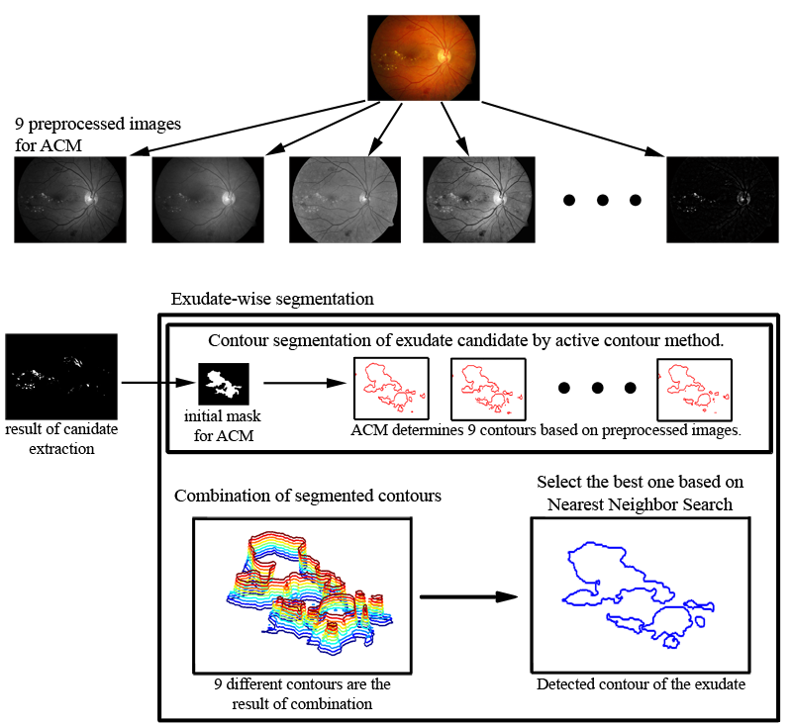
II. Exudátumok detektálása
4. Precíz kontúr detektálás
B. Harangi, A. Hajdu: Improving automatic exudate detection based on the fusion of the results of multiple active contours, 10th IEEE International Symposium on Biomedical Imaging (ISBI 2013), San Francisco, CA, USA, 2013, accepted.

Slide 27
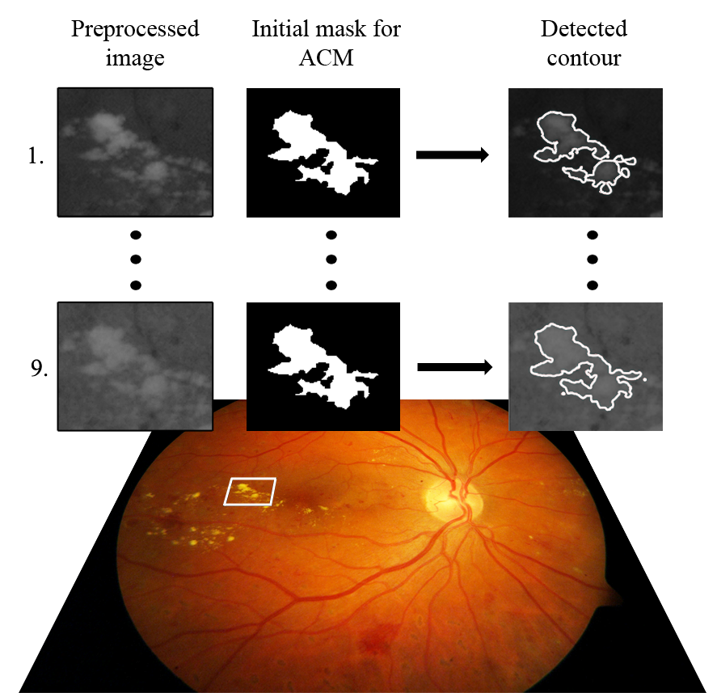
II. Exudátumok detektálása
4. Precíz kontúr detektálás
B. Harangi, A. Hajdu: Improving automatic exudate detection based on the fusion of the results of multiple active contours, 10th IEEE International Symposium on Biomedical Imaging (ISBI 2013), San Francisco, CA, USA, 2013, accepted.

Slide 28
II. Exudátumok detektálása
4. Precíz kontúr detektálás
B. Harangi, A. Hajdu: Improving automatic exudate detection based on the fusion of the results of multiple active contours, 10th IEEE International Symposium on Biomedical Imaging (ISBI 2013), San Francisco, CA, USA, 2013, accepted.

Slide 29
II. Exudátumok detektálása
4. Precíz kontúr detektálás
 | Average Hausdorff Distance
Proposed method | 6.32
Harangi [7] | 9.89
Welfer [3] | 15.47
Sopharak [2] | 16.23
Walter [1] | 18.42
Sánchez [6] | 22.85
Jaafar [7] | 23.16
Sopharak [4] | 23.67
Sopharak [5] | 25.12
B. Harangi, A. Hajdu: Improving automatic exudate detection based on the fusion of the results of multiple active contours, 10th IEEE International Symposium on Biomedical Imaging (ISBI 2013), San Francisco, CA, USA, 2013, accepted.

Slide 30
II. Exudátumok detektálása
5. Precíz kontúr detektálás és régió alapú osztályozás
B. Harangi, A. Hajdu: Automatic exudate detection by fusing multiple active contours and regionwise classification, Transactions on Biomedical Engineering, submitted.

Slide 31
II. Exudátumok detektálása
5. Precíz kontúr detektálás és régió alapú osztályozás
 | Sensitivity | Precision | F-Score
Proposed method | 0.92 | 0.80 | 0.86
Proposed method without precise boundary detection | 0.90 | 0.73 | 0.81
Walter [2] | 1.00 | 0.60 | 0.75
Sopharak [3] | 0.73 | 0.89 | 0.80
Welfer [4] | 0.79 | 0.71 | 0.75
Sopharak [5] | 1.00 | 0.62 | 0.77
Sopharak [6] | 1.00 | 0.59 | 0.75
Sánchez [7] | 0.66 | 0.92 | 0.77
Jaafar [8] | 1.00 | 0.60 | 0.75
B. Harangi, A. Hajdu: Automatic exudate detection by fusing multiple active contours and regionwise classification, Transactions on Biomedical Engineering, submitted.

Slide 32
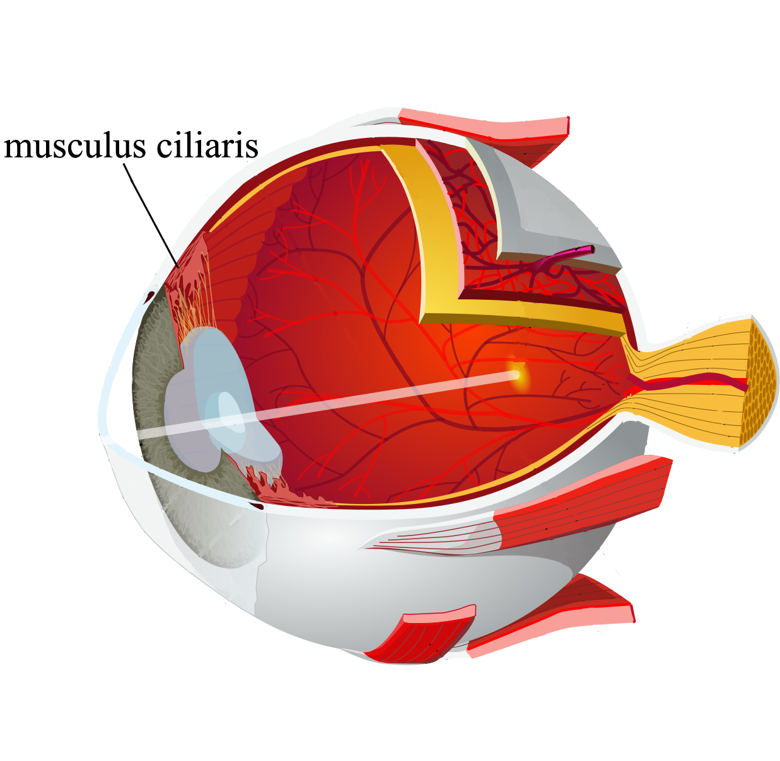
III. Hőfelvételek elemzése
B. Harangi, B. Nagy, A. Hajdu: Improving the detection of excessive activation of ciliaris muscle by clustering thermal images, 11th Quantitative InfraRed Thermography (QIRT 2012), Naples, Italy, 2012, pp. 1-6.
B. Harangi, T. Csordás, A. Hajdu: Detecting the excessive activation of the ciliaris muscle on thermal images, IEEE 9th International Symposium on Applied Machine Intelligence and Informatics (SAMI 2011), Slovakia, 2011, pp. 329-331.

Slide 33
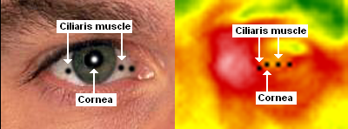
III. Hőfelvételek elemzése
B. Harangi, B. Nagy, A. Hajdu: Improving the detection of excessive activation of ciliaris muscle by clustering thermal images, 11th Quantitative InfraRed Thermography (QIRT 2012), Naples, Italy, 2012, pp. 1-6.
B. Harangi, T. Csordás, A. Hajdu: Detecting the excessive activation of the ciliaris muscle on thermal images, IEEE 9th International Symposium on Applied Machine Intelligence and Informatics (SAMI 2011), Slovakia, 2011, pp. 329-331.

Slide 34
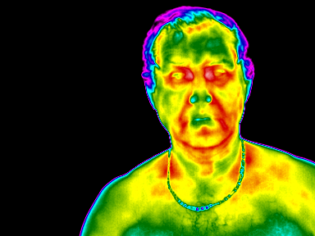
III. Hőfelvételek elemzése
B. Harangi, B. Nagy, A. Hajdu: Improving the detection of excessive activation of ciliaris muscle by clustering thermal images, 11th Quantitative InfraRed Thermography (QIRT 2012), Naples, Italy, 2012, pp. 1-6.
B. Harangi, T. Csordás, A. Hajdu: Detecting the excessive activation of the ciliaris muscle on thermal images, IEEE 9th International Symposium on Applied Machine Intelligence and Informatics (SAMI 2011), Slovakia, 2011, pp. 329-331.

Slide 35
III. Hőfelvételek elemzése
B. Harangi, B. Nagy, A. Hajdu: Improving the detection of excessive activation of ciliaris muscle by clustering thermal images, 11th Quantitative InfraRed Thermography (QIRT 2012), Naples, Italy, 2012, pp. 1-6.
B. Harangi, T. Csordás, A. Hajdu: Detecting the excessive activation of the ciliaris muscle on thermal images, IEEE 9th International Symposium on Applied Machine Intelligence and Informatics (SAMI 2011), Slovakia, 2011, pp. 329-331.

Slide 36
III. Hőfelvételek elemzése
Optimalized SVM for 1st cluster
Input image
normal/abnormal functioning
Optimalized SVM for 2nd cluster
Optimalized SVM for 3st cluster
B. Harangi, B. Nagy, A. Hajdu: Improving the detection of excessive activation of ciliaris muscle by clustering thermal images, 11th Quantitative InfraRed Thermography (QIRT 2012), Naples, Italy, 2012, pp. 1-6.
B. Harangi, T. Csordás, A. Hajdu: Detecting the excessive activation of the ciliaris muscle on thermal images, IEEE 9th International Symposium on Applied Machine Intelligence and Informatics (SAMI 2011), Slovakia, 2011, pp. 329-331.

Slide 37
Publikációk
Nemzetközi folyóiratokban:
B. Harangi, A. Hajdu: Automatic exudate detection by fusing multiple active contours and regionwise classification, Transactions on Biomedical Engineering, submitted.
R. J. Qureshi, L. Kovacs, B. Harangi, B. Nagy, T. Peto, A. Hajdu: Combining algorithms for automatic detection of optic disc and macula in fundus images, ELSEVIER Computer Vision and Image Understanding”, Computer Vision and Image Understanding, vol. 116, no. 1, pp 138-145, 2012, IF. 2.404.

Slide 38
Publikációk
Nemzetközi konferencia kiadványokban:
B. Harangi, A. Hajdu: Improving automatic exudate detection based on the fusion of the results of multiple active contours, 10th IEEE International Symposium on Biomedical Imaging (ISBI 2013), San Francisco, CA, USA, 2013, accepted.
B. Harangi, A. Hajdu: Improving the accuracy of optic disc detection by finding maximal weighted clique of multiple candidates of individual detectors, 9th IEEE International Symposium on Biomedical Imaging (ISBI 2012), Barcelona, Spain, 2012, pp. 602-605.
B. Harangi, R. J. Qureshi, A. Csutak, T. Peto, A. Hajdu: Automatic Detection Of The Optic Disc Using Majority Voting In A Collection Of Optic Disc Detectors, 7th IEEE International Symposium on Biomedical Imaging (ISBI 2010), Rotterdam, The Netherlands, 2010, pp. 1329-1332.
B. Harangi, I. Lazar, A. Hajdu: Automatic Exudate Detection Using Active Contour Model and Regionwise Classification, 34th Annual International Conference of the Engineering in Medicine and Biology Society (EMBC 2012), San-Diego, California, USA, 2012, pp. 5951-5954.
B. Harangi, B. Antal, A. Hajdu: Automatic Exudate Detection with Improved Naïve-Bayes Classifier, 25th IEEE International Symposium on Computer-Based Medical System (CBMS 2012), Rome, Italy, 2012, pp. 1-4.

Slide 39
Publikációk
Nemzetközi konferencia kiadványokban:
B. Harangi, B. Nagy, A. Hajdu: Improving the detection of excessive activation of ciliaris muscle by clustering thermal images, 11th Quantitative InfraRed Thermography (QIRT 2012), Naples, Italy, 2012, pp. 1-6.
B. Nagy, B. Harangi, B. Antal, A. Hajdu: Ensemble-based exudate detection in color fundus images, 7th International Symposium on Image and Signal Processing and Analysis (ISPA 2011), Dubrovnik, Croatia, 2011, pp. 700-703.
B. Harangi, T. Csordás, A. Hajdu: Detecting the excessive activation of the ciliaris muscle on thermal images, IEEE 9th International Symposium on Applied Machine Intelligence and Informatics (SAMI 2011), Slovakia, 2011, pp. 329-331.
R. J. Qureshi, L. Kovacs, B. Harangi, B. Nagy, A. Hajdu: Graph Based Detection of optic disc and fovea in retinal images, 4th International Workshop on Soft Computing Applications (SOFA 2010), Arad, 15-17 July, 2010, pp. 143-148.
B. Harangi, T. Csordás, A. Hajdu: Detecting the excessive activation of the ciliaris muscle on thermal images, 8th International Conference on Applied Informatics (ICAI 2010), Eger, 2010, pp. 449-450.
R. J. Qureshi, L. Kovacs, B. Nagy, B. Harangi, A. Hajdu: Automatic detection of the fovea and optic disk in digital retinal images by combining algorithms, 8th International Conference on Applied Informatics (ICAI 2010), Eger, pp. 175-184.

Slide 40
Publikációk
Hazai konferencia kiadványokban:
B. Harangi, A. Hajdu: Aktív kontúr használatával és régió alapú osztályozással pontosított exudátum detektáló algoritmus, Képfeldolgozók es Alakfelismerők Országos Konferenciája (KEPAF 2013), Bakonybél, Hungary, 2013, pp. 379-392.
L. Kovacs, B. Harangi, B. Nagy, A. Hajdu, R. J. Qureshi: Gráf alapú vakfolt és sárgafolt detektálás retina felvételeken, Alakfelismerők Társaságának 8. konferenciája (KÉPAF 2011), Szeged, Magyarország, 2011, pp. 329-341.
Harangi B., Csordás T., Hajdu A.: A ciliaris izom túlzott működésének vizsgálata szomatoinfrával készített képeken, Magyar Képfeldolgozók és Alakfelismerők Társaságának 7. konferenciája (KÉPAF 2009), Budapest, Magyarország, 2009.
R. J. Qureshi, L. Kovács, B. Harangi, B. Nagy, A. Hajdu, T. Peto: Detection of the optic disc and the macula through combining algorithms, University of Debrecen, Faculty of Informatics, Preprints No. 380 (Technical Reports No. 7/2010.)

Slide 41
Köszönöm a figyelmet!
harangi.balazs@inf.unideb.hu

